Slide 1


Die Event-Website des Digital Ideation Studiengangs

Slide 2
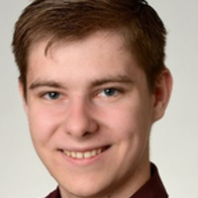
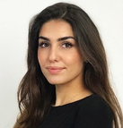
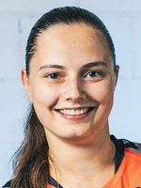
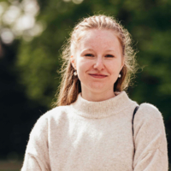
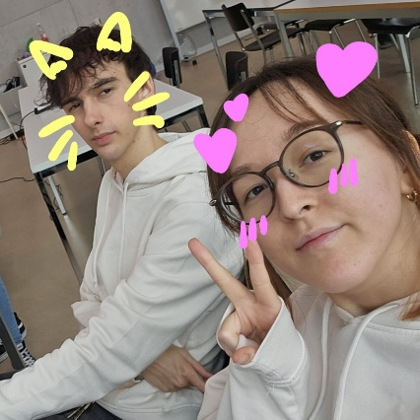
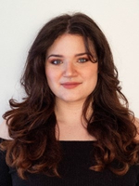
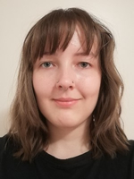










Unser Team
UX-Research
UI-Design
Branding
Product Owner
Dario
Michelle & Laura
Nika
Frontend
Backend
Scrum Master
Arwen & Jennifer
Lukas & Lisa
Notes:
Viele von uns arbeiteten in diesem Projekt in einem Gebiet, in dem sie zuvor noch nie tätig waren. Die Personen hatten jedoch grosses Interesse an diesem Bereich und wollten Erfahrungen sammeln. Diese Personen sind...Arwen (Fokus UX, dieses Mal Fokus Backend), Laura (Studio Web 1 UX/UI & Frontend, dieses Mal Fokus nur UI Design), Nika (Studio Web 1 UX/UI & Frontend, dieses Mal Fokus Branding & UI), Jennifer (Fokus Game Art, dieses Mal Fokus Backend).
Im Team arbeiteten wir ausserdem mit Scrum, ein agiles Projektmanagement Framework . Aufgeteilt wurden die Rollen wie folgt: Dario unser UX-Researcher übernahm die Rolle des Product Owners, wärend Arwen unsere Backend developerin die Aufgabe des Scrum Masters übernahm. Der Rest unserer Gruppe war den Rollen des Teams zugeordnet.

Slide 3
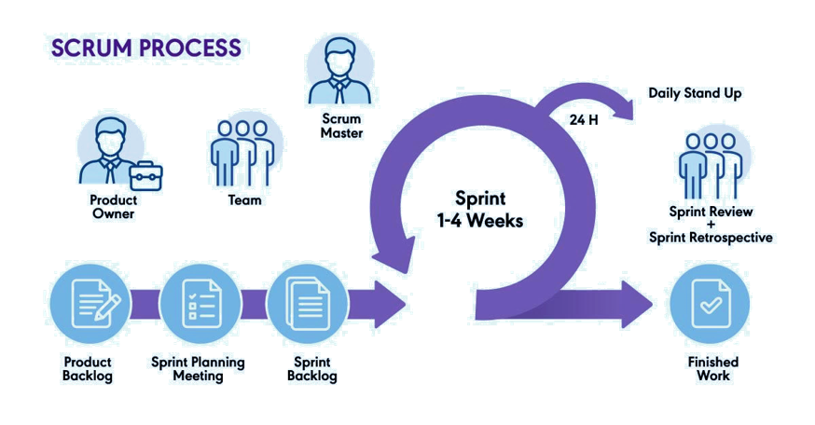

Unsere Sprints
Sprint 1: Technisches Setup & Ideation
Sprint 2: Entwicklung
Sprint 3: Testing Prototype
Sprint 4: Evaluation & Auswertung
Notes:
Scrum ist ein agiles Framework, das besonders in der Softwareentwicklung eingesetzt wird. Es basiert auf iterativen Arbeitsphasen, den sogenannten Sprints. Wie ihr sieht hat Scrum viele verschiedene Ereigniss.
Sprint 1 – Technisches Setup & Ideation:
Repository einrichten, Tools konfigurieren und ersten Ideen gesammelt.
Sprint 2 – Entwicklung:
Die eigentliche Umsetzung hat begonnen. Die Teamorganisation war hierbei besonders wichtig, damit nicht mehrere Personen am selben Feature arbeiten. Team aufgeteilt nach Frontend, Backend, UI UX, Research und Branding
Sprint 3 – Testing & Prototyping:
In diesem Sprint lag der Fokus auf dem Testen und Verfeinern unseres Prototyps.
Erste Usability-Tests fanden statt.
Sprint 4 – Evaluation & Auswertung:
Abschliessend haben wir das Projekt reflektiert, Feedback gesammelt und dokumentiert. Der letzte Feinschliff…

Slide 4
Problem Statement
Digital Ideation ist über zwei Standorte verteilt, und oft müssen Studierende, Dozierende und Assistenz zwischen den beiden Orten hin- und herfahren
Neue Digital Ideation Studierende kennen sich noch nicht aus mit den Zugzeiten & Busverbindungen
Es ist sehr individuell, wie lange man vom Bahnhof zum Unterrichtsort benötigt
Es gibt einen schönen Veloweg, aber alternative Verkehrsmittel zu Zug werden kaum genutzt
Assistenz und Dozierende haben manchmal das Bedürfnis, Gegenstände & Material zu transportieren und müssen deshalb mit dem Auto fahren – fahren aber oft leer
Digital Ideation Dozieren wissen oft nicht, dass eine Kollegin im gleichen Zug ist und verpassen so die Chance, sich mal wieder auszutauschen
Notes:
Problem Statement

Slide 5
DI Party / Event Tool
Alumni werden mit einbezogen
Verbindung von Studierenden
Alle Events an einem Ort
Erleichtert den Einstieg ins Party-Planning
Eine App von Di für Di
Notes:
Unseres DI-Party/Event Tool, mit all unseren Features die wir einbauen wollten.

Slide 6
DI Party / Event Tool
Login via Slack
Abonnierungsmöglichkeit
Filter Möglichkeit
Wo/Wie/Was/Wann
STAIR, DI, FRAME Events
Teilen
Notes:
Unseres DI-Party/Event Tool, mit all unseren Features die wir einbauen möchten.

Slide 7
UX-Research
Research 1
Zielpersonen
Studierende
Lagermitarbeitende
Hausdienst
Research-Fragen
Interview-Script
Interview
Auswertung
Notes:
Als ich das Thema definitiert für eine Party- Event- Webseite, habe ich mir überlegt was die Stakeholder sind. Zum einen ist sind das die Studenten als Partybesucher und als Organisator, Lagermitarbeitende auf Grund für das Material welches für die Party braucht und der Hausdienst für die Räume, Technik und weiteren Spezialthemen. Ich habe mich in meine Research auf die Studenten und die Lagermitarbeiter fokusiert, weil ich auf Grund einem Missverständis am Anfang noch davon ausgegangen bin, dass das das Lager ein Teil der Mobil-First Webseite ist. Als nächstes habe ich die Research-Fragen erstellt, bei welchen man sich immer stellen muss was ich wissen will und warum ich es wissen will. Für das Interview habe ich danach ein Interview-Script erstellt und mit diesem dann das Interview durchgeführt. Nach den Interviews habe ich die Interview ausgewertet.

Slide 8
UX-Research
Erkenntnisse 1
ÖV ist beliebtestes Transportmittel zur Partyanreise
ÖV-Verbindungen in SBB-App nachgeschaut
Party-Datum vier Wochen vor Party bekannt
Partyflyer eine Woche vor der Party veröffentlicht
Party meistens über die WhatsApp-Gruppe "Powerpuffgirls" versendet
Anzahl Personen schwierig abzuschätzen
Notes:
Und diese Erkenntnisse habe ich dann herausgezogen.
ÖV ist beliebtestes Transportmittel zur Partyanreise
ÖV-Verbindungen in SBB-App nachgeschaut
Party-Datum vier Wochen vor Party bekannt
Partyflyer eine Woche vor der Party veröffentlicht
Party meistens über die WhatsApp-Gruppe "Powerpuffgirls" versendet
Anzahl Personen schwierig abzuschätze
Jedoch war das Problem das ich die Fragen falsch gestellt habe und dadurch nicht die gewünschte Informationen bekommen.

Slide 9
UX-Research
Research 2
Zielpersonen
Studierende
Research-Fragen
Interview-Script
Fragen
Auswertung
Lehrpersonen
Notes:
Darum habe ich einen zweiten Research-Durchlauf gestartet. Der Aufbau war genau gleich jedoch habe ich mich jetzt darauf fokussiert auf die Organisation von Personen an Events und wie man das ganze in die App integrieren könnte.

Slide 10
UX-Research
Erkenntnisse 2
Wiederkehrende Events und Organisationsstruktur
Administration
Teilnehmer*innen-Management
Tools & Workflow-Fragmentierung
Vernetzung und Sichtbarkeit
Notes:
Ich habe beide Interviews durchgeführt jedoch hatte ich auf Grund des Zeitmangels nur die Lehrpersonen richtig auswerten können. Das waren die Problemzonen welche sich herausgestellt haben.
Wiederkehrende Events und Organisationsstruktur
Die Abhängigkeit von Einzelpersonen bei der Organisation wiederkehrender Events führt zu fehlender Nachvollziehbarkeit und Risiken bei deren Ausfall.
Administration
Hoher administrativer Aufwand für Genehmigungen und umständliche Raumreservierungen belasten die Effizienz der Eventplanung.
Teilnehmer*innen-Management
Unübersichtliche Bewerber*innenlisten, doppelte Dateneingaben und Schwierigkeiten bei kurzfristigen Absagen gefährden ein reibungsloses Management.
Tools & Workflow-Fragmentierung
Die Zersplitterung von Tools und Workflows verursacht Ineffizienz durch fehlende Integration und manuelle Prozesse.
Vernetzung und Sichtbarkeit
Die begrenzte Rekrutierung über Slack und veraltete Stellenanzeigen führen zu Unübersichtlichkeit und Informationsverlust.

Slide 11
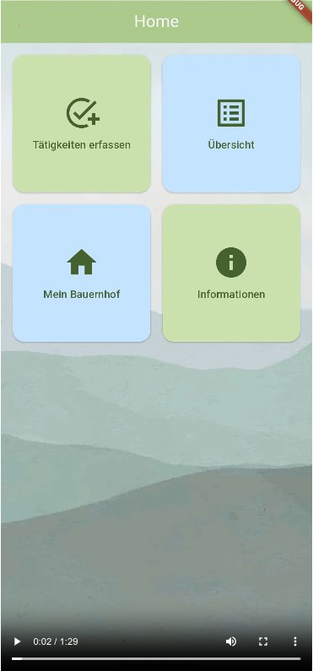
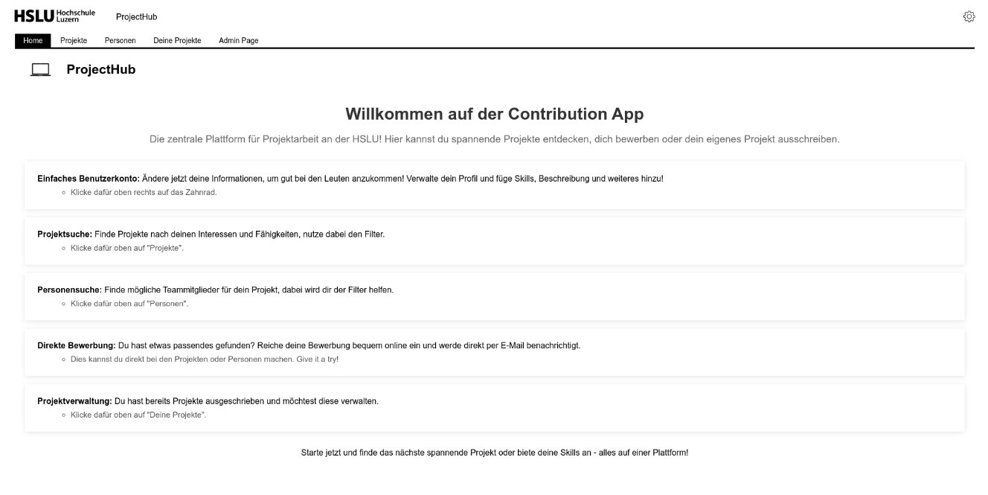
Expert Review

Slide 12



Sweet, Event-Applikation
Figma Demo
Notes:
Figma Demo, Michelle präsentiert.
Figma Prototype Link: https://www.figma.com/proto/H39FzuTJQZOMxcQzrEDcp0/UX-Web-Styleguide?node-id=0-1&t=4RZi44A5r09E112U-1
Figma Dev Mode Link: https://www.figma.com/design/H39FzuTJQZOMxcQzrEDcp0/UX-Web-Styleguide?node-id=0-1&m=dev&t=4RZi44A5r09E112U-1

Slide 13
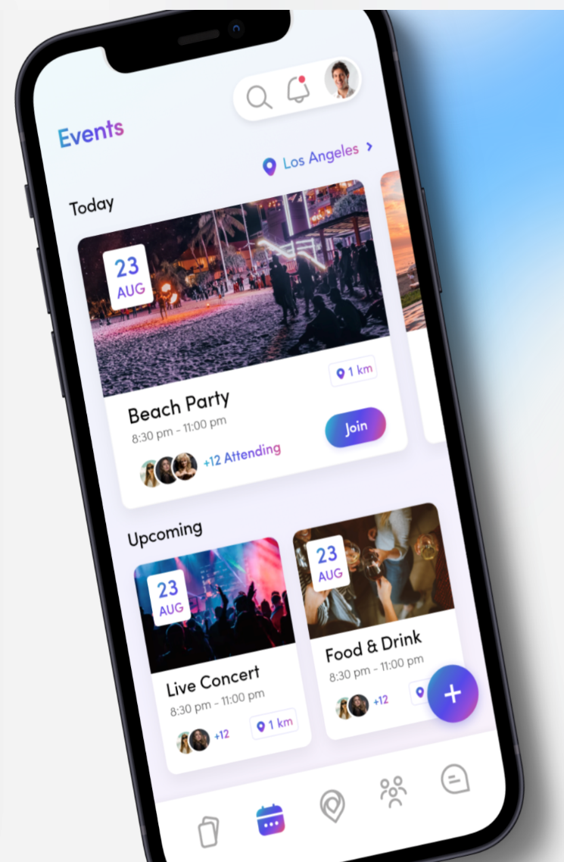
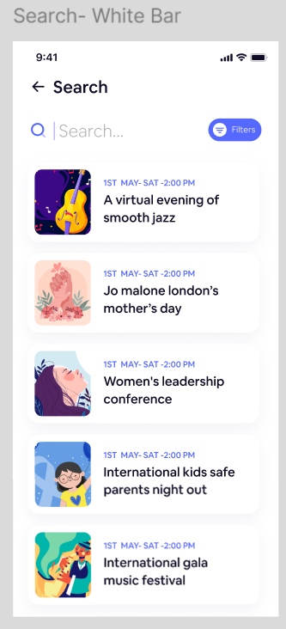
UI Inspiration Pinterest
Inspiriert duch bestehende UI-Designs
Notes:
Vor dem Low-Fi-Prototypen haben wir das UI-Design bestehender Eventkalender analysiert und Erkenntnisse darüber gewonnen, wie viele Informationen in der Übersichtsdarstellung aller Events auf der Startseite angezeigt werden.
Ausserdem achteten wir uns auf den Aufbau der UI-Architektur und das Design.

Slide 14
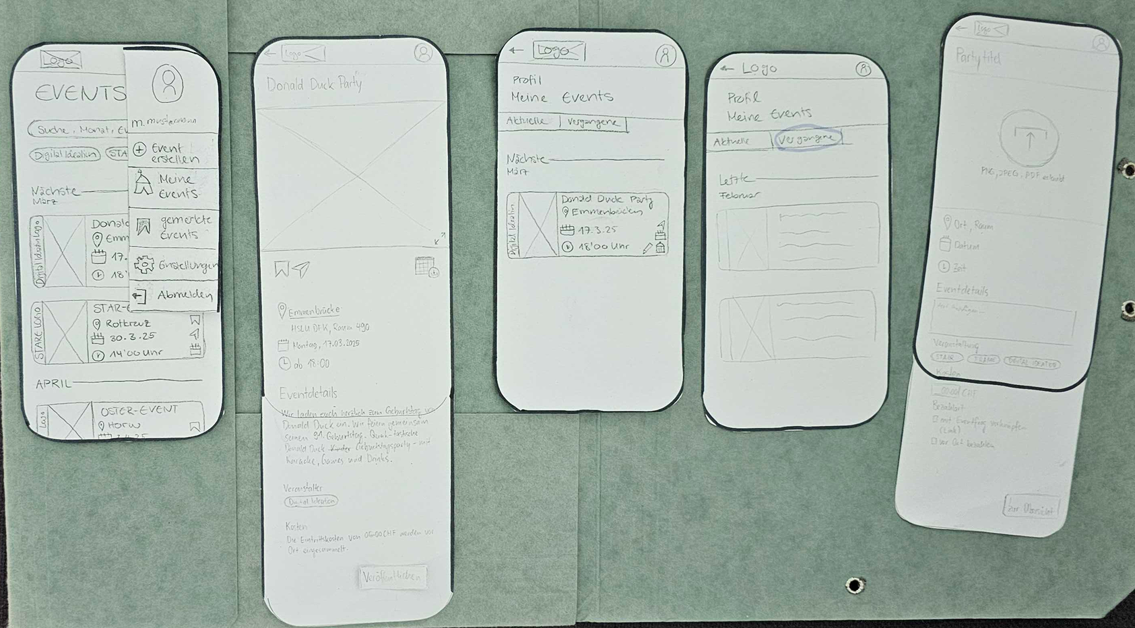
Low-fidelity Paperprototype
Nach Visual-Research von bestehenden UI-Designs aus Pinterest
Vorteile
Schnelle UI Architektur erstellt, ohne Ablenkung von Farben oder technischen Hindernissen
Dario - UX-Testing:
Erkenntnisse besprochen und angepasst
Wie weiter?
Entscheidung Mid-Fi im Figma umzusetzen
Notes:
Vorteile des Paperprototype:
schnelle UI Architektur erstellt, ohne Ablenkung von Farben oder technischen Hindernissen
Die Erkenntnisse und Inspirationen der bestehenden Eventkalender integrierten wir in unserem LOW-Fi Prototype. Wir entschieden uns für einen Paperprototype damit das UX-Testing möglichst schnell durchgeführt werden kann. Nach dem Testing wurden uns die Erkenntnisse erläutert und wir passten diese im Paperprototype an.
Leider entschieden wir uns aus zeitlichen Gründen den Mid-Fi Prototype im Figma umzusetzen, was wir später bitter bereuten. – Dazu später.

Slide 15
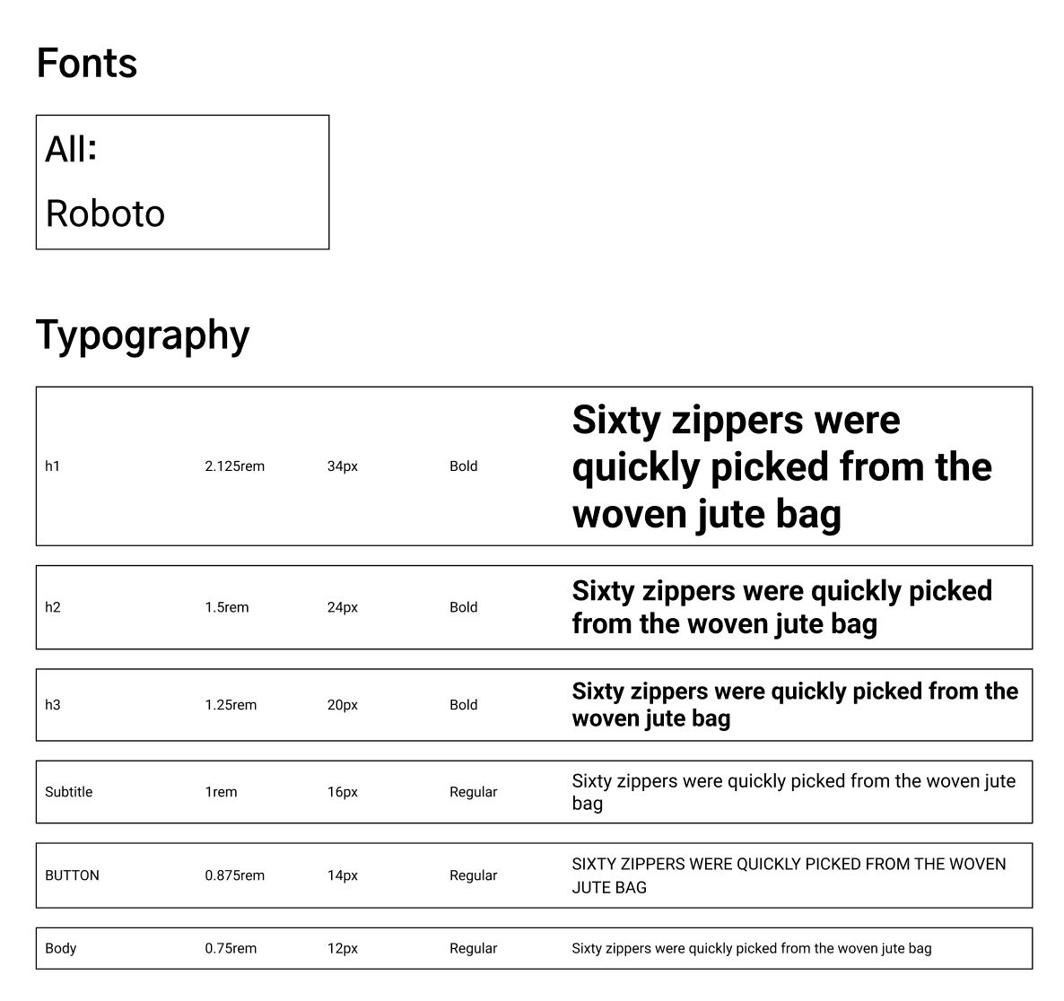
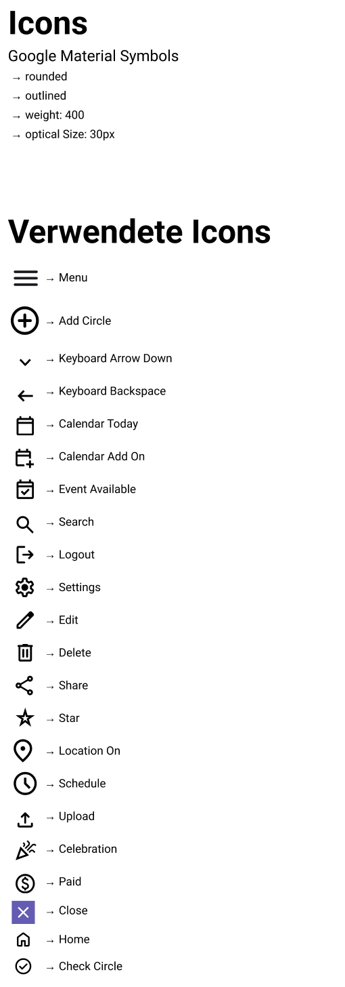



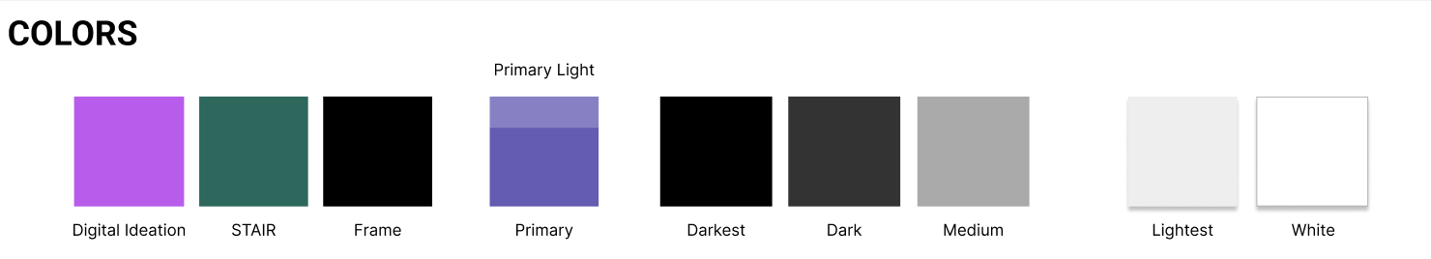
Styleguide
Typografie:
Google Font → Klarheit, Lesbarkeit, Neutral
Farbpalette:
Angelehnt an Logos (DI, Frame, Stair) / Primary mit Adobe Color Wheel gewählt
Iconografie:
Google Materials Symbols → rounded, outlined
Notes:
Link zum Figma Styleguide: https://www.figma.com/design/H39FzuTJQZOMxcQzrEDcp0/UX-Web-Styleguide?node-id=71-44&t=P1qU7Iv8ENFUVsa4-1
Schriftart: Als Schrift haben wir uns die Google Font Roboto entschieden. Diese Auswahl wurde getroffen, um Klarheit, gute Lesbarkeit und ein neutrales Erscheinungsbild zu gewährleisten.
Farben: Die Farbgestaltung orientiert sich an den Farben der Logos von DI, Frame und Stair. Um dazu dann noch eine passende Primärfarbe zu finden, haben wir das Adobe Color Wheel verwendet. Zusätzlich dazu haben wir noch Schwarz mit einigen Abstufungen und Weiss verwendet.
Icons: Bei den Icons greifen wir auf Google Material Symbols zurück. Dabei haben wir die Varianten "rounded" und "outlined" eingesetzt, um ein einheitliche und konsistente Icons zu verwenden.

Slide 16
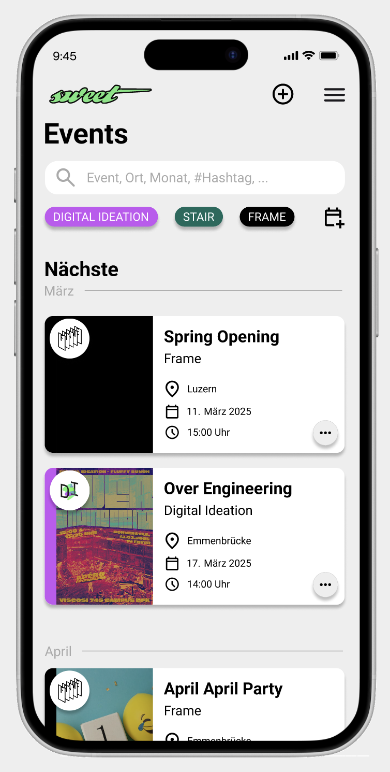
Mid- Fi / High–Fi
Fehler, den Mid-Fi Prototype im Figma zu bauen, da UI-Architektur nicht genug ausgereift war
Figma lenkte uns durch Designentscheidungen ab (Styleguide etc)
Aus Mid-Fi wurde ausversehen High-Fi
Digitale UI-Architektur wurde somit erst beim High-Fi getestet
Begrenzte technische Kenntnisse
Notes:
Warum wir es bereuten, den Mid-Fi Prototype im Figma umgesetzt zu haben:
Figma lenkte uns mit all den Einstellungen bez. Styleguide etc. extrem von der eigentlichen UI-Architektur ab. Ausserdem hatten wir Schwierigkeiten mit Figma selbst (zu wenig Erfahrung) und somit verzögerte sich die Umsetzung. Aus dem Mid-Fi wurde ungeplant direkt das High-Fi, somit konnte die UI Architektur nicht genug früh getestet werden und zentrale Fehler kamen erst nach der Umsetzung des High-Fi beim UX-Testing hervor! – Learning!
Figma Prototype Link: https://www.figma.com/proto/H39FzuTJQZOMxcQzrEDcp0/UX-Web-Styleguide?node-id=0-1&t=4RZi44A5r09E112U-1
Figma Dev Mode Link: https://www.figma.com/design/H39FzuTJQZOMxcQzrEDcp0/UX-Web-Styleguide?node-id=0-1&m=dev&t=4RZi44A5r09E112U-1

Slide 17
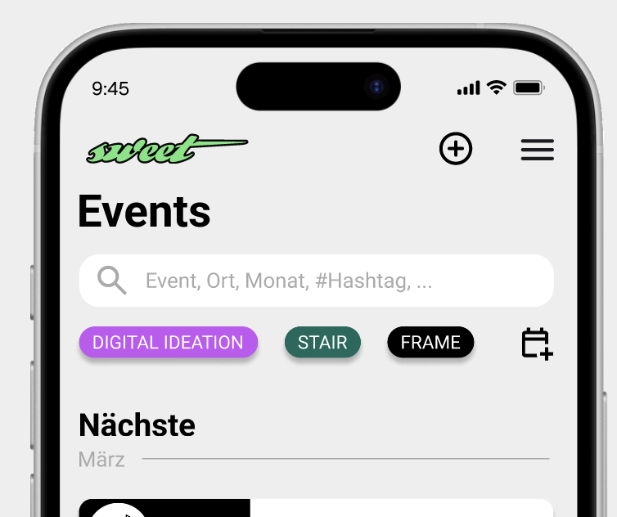
Die wichtigsten Entscheidungen (1 von 4)
Chips-Filter Option
Für die Hauptfilterung nach Event-Organisatoren = Chips
Einfaches Kombinieren sowie einzelne Anzeige der Organisatoren schnell möglich
Notes:
Für die Hauptfilter-Option bez. den Event-Organisatoren «Digital Ideation, Frame und Stair» entschieden wir uns für Chips. Positiv empfanden wir, dass Mischen und Kombinieren aller Organisatoren, sowie die Möglichkeit die Events der einzelnen Organisatoren einfach und schnell einzeln anschauen zu können.
Statt einzelne Filteroptionen wie Ort, Event-Name, Monat oder Hashtag separat darzustellen, haben wir uns entschieden, diese in einer gemeinsamen Suchleiste zu bündeln. Ein Hilfetext in grauer Schrifinnerhalb der Suchleiste soll den Nutzer:innen zeigen, welche spezifischen Suchbegriffe möglich sind und sie dabei unterstützen, gezielter zu suchen.

Slide 18
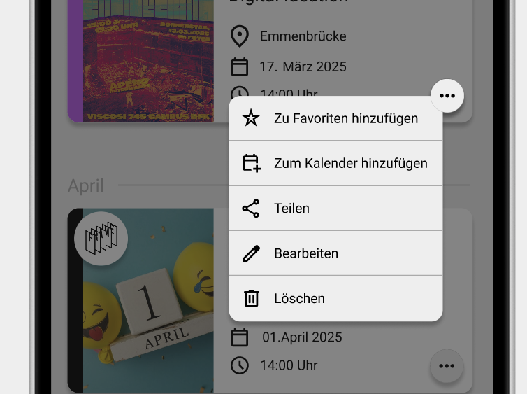
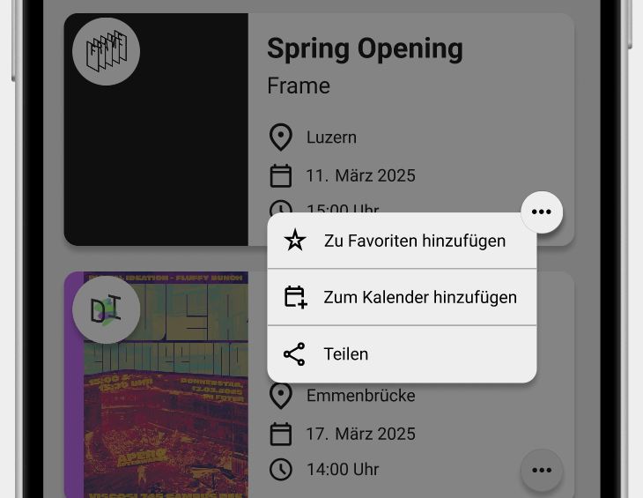
Die wichtigsten Entscheidungen (2 von 4)
Punkte Menü
Erstellung zwei separaten Punkte-Menüs
Funktion (Löschen / Bearbeiten) nur bei selbst erstellten Events
Notes:
Nach einigen ersten Skizzen und Versuchen wurde deutlich, dass die einzelnen Icons (Favoriten, Teilen, Bearbeiten, etc) auf der Kachel zu überladen und unübersichtlich wären. Um dies zu vermeiden und die Benutzererfahrung optimal zu gestalten, haben wir uns für die Entwicklung von zwei separaten Menüs entschieden. Diese Aufteilung ermöglicht es uns, den Nutzern nur die jeweils relevanten Optionen anzuzeigen und somit die Bedienung deutlich zu vereinfachen. Durch die Reduzierung unnötiger Elemente schaffen wir mehr Platz in den Kacheln und sorgen für eine klarere, fokussiertere Interaktion.

Slide 19
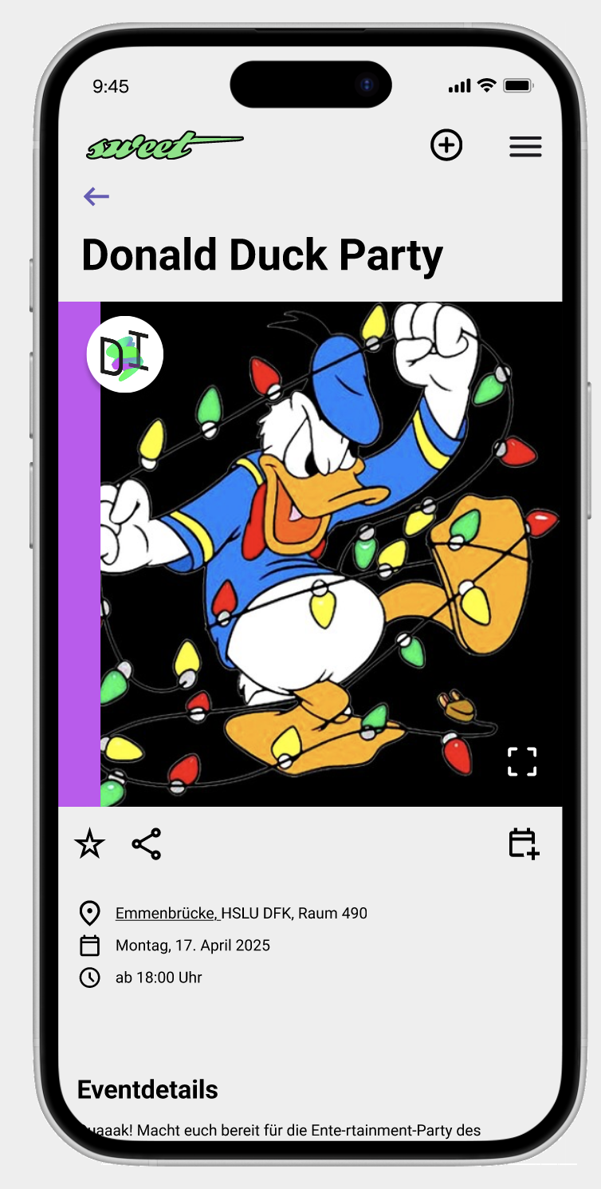
Die wichtigsten Entscheidungen (3 von 4)
Icons der Detailseite
Kacheln = Übersicht gewinnen
Detailseite = Aktionen im Fokus
(Icon Darstellung inspo von Instagram)
Notes:
Für die Gestaltung der Detailseite haben wir uns bewusst von Instagram inspirieren lassen. Diese Entscheidung führte dazu, dass wir hier auf das übliche Punktemenü verzichtet haben. Um jedoch eine konsistente Benutzererfahrung zu gewährleisten, haben wir darauf geachtet, die gleichen Icons wie im Rest der Anwendung zu verwenden und somit eine einheitliche Icon-Sprache beizubehalten.

Slide 20
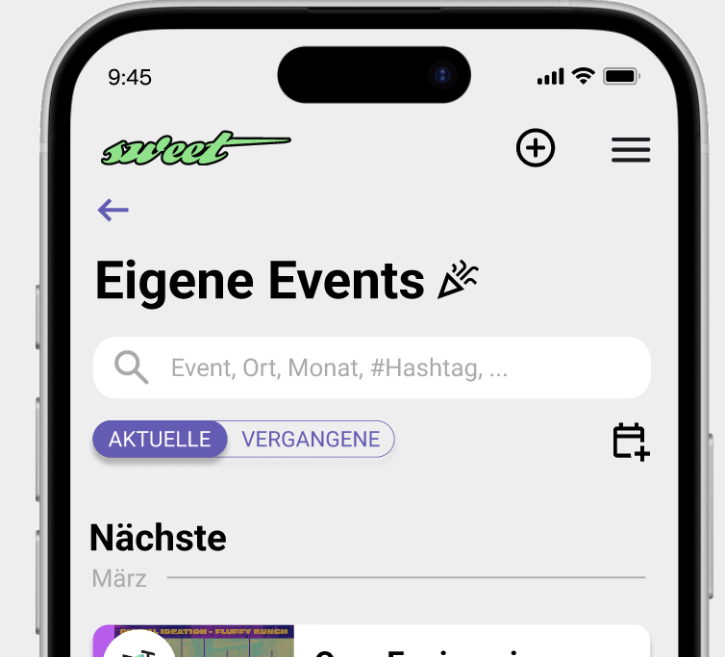
Die wichtigsten Entscheidungen (4 von 4)
Toggle Button
SBB App als Inspiration: Intuitive Bedienung und einfacher Wechsel zwischen aktuellen /vergangenen Events.
Notes:
Inspiriert von der SBB App, integriert sich diese Funktion nahtlos in unsere Anwendung. Die Parallelen ermöglichen eine intuitive Bedienung und bieten eine ideale Lösung, um zwischen aktuellen und vergangenen Events zu wechseln.
TON AUSSCHALTEN!!!!

Slide 21
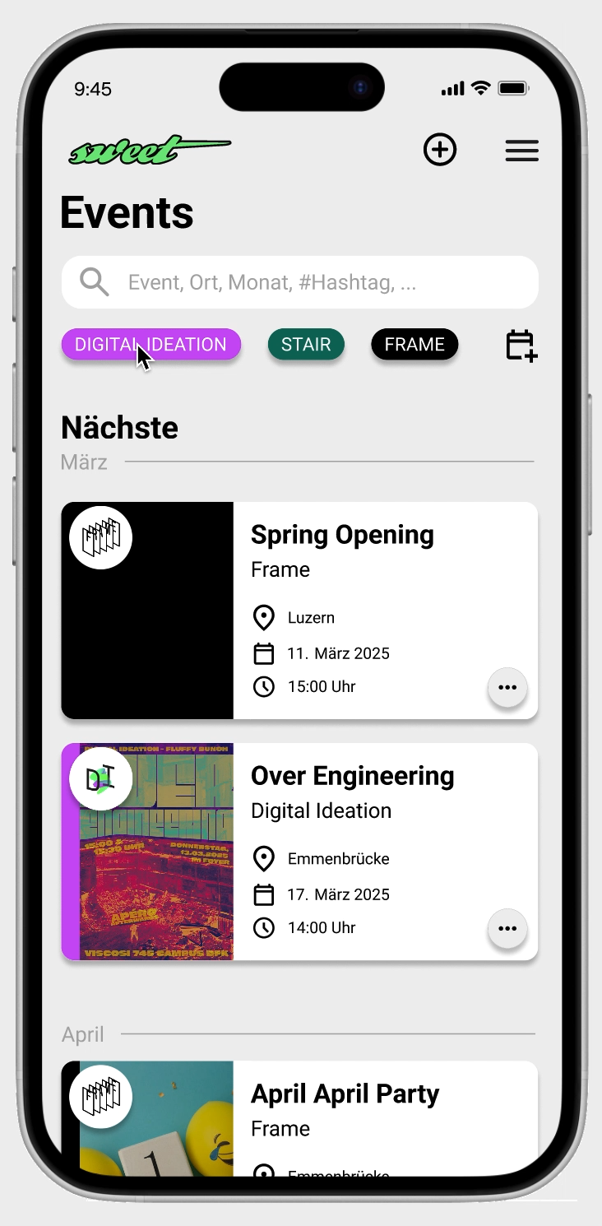

Wichtigste Anpassung nach User Testing
Chips-Filter Option – Anwählen statt Abwählen
Vor dem Testing
Nach dem Testing
Notes:
TON AUSSCHALTEN!!!!
Vor dem Testing funktionierte der Chip Filter so, dass man z.B. durchs anklicken des z.B. Frame Filters diese Events entfernte, also ein Abwählen statt auswählen. Während den Testings wurde uns dann klar, dass die User dies Umgekehrt – also anwählen - erwarteten. Diese Verlinkungen änderten wir ab, was man in der Endabgabe sieht. Die vorherige Funktion ist im unteren Link ersichtlich und in der Präsentation mit Vidoes im Vergleic dargestellt.
Link zu alter Filterfunktion: https://www.figma.com/proto/H39FzuTJQZOMxcQzrEDcp0/UX-Web-Styleguide?page-id=980%3A12846&node-id=980-13570&p=f&viewport=566%2C43%2C0.03&t=2D8vAuW0kbW3vGqn-1&scaling=scale-down&content-scaling=fixed&starting-point-node-id=980%3A17132
Figma Prototype Link: https://www.figma.com/proto/H39FzuTJQZOMxcQzrEDcp0/UX-Web-Styleguide?node-id=0-1&t=4RZi44A5r09E112U-1

Slide 22
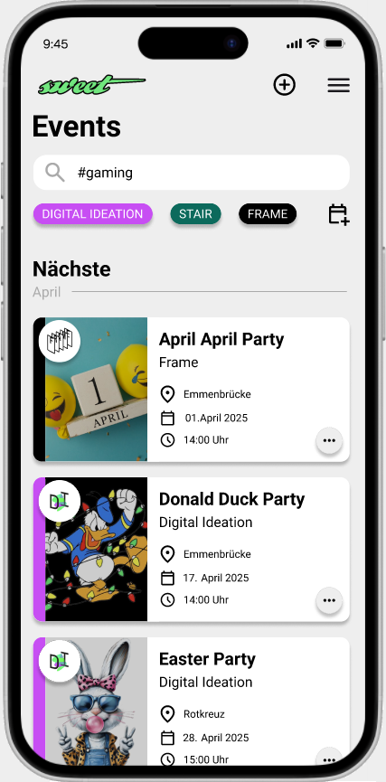
User Testing
Notes:
Mein Aufgabe war es beim User Testing herauszufinden, hab ich getestet, was funktioniert so wie erwartet und was funktioniert nicht wie erwartet. Ich habe es so getestet das ich den Personen jeweils eine Aufgabe gestellt habe und ich dabei beobachtet habe, wie sie die Aufgabe gelöst haben.
Das Ganze habe ich den Analysiert und den UI-Team zurückgemeldet. Der zweite Test sehr spät war konnten nicht alle Rückmeldungen umgesetzt werden.

Slide 23
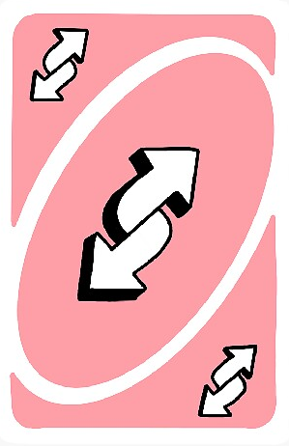
Branding
Notes:
Fürs Branding habe ich mich von dieser Karte inspirieren lassen.
Da wir die App mit einem Fokus auf die Studierenden entwickelt haben, durften die Dozenten natürlich nicht vergessen werden. Damit diese in Erinnerung bleiben, haben wir sie in Form von Notifications verewigt.
Damit ihre Stimme wortwörtlich auch nicht verloren geht.

Slide 24
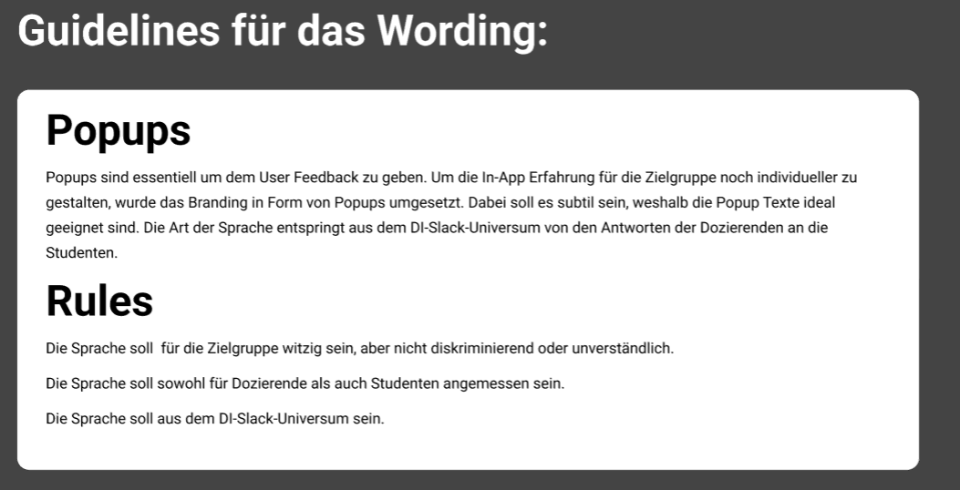
Branding
Notes:
Für Die Notifications habe ich mir Guidelines gesetzt. Das ist ein Ausschnitt aus dem Figma. Das Wichtigste hier sind die Rules.
Die Sprache darf witzig sein, aber nicht diskriminierend.
Die Sprache soll für Dozienrende als auch für Studierende angemessen sein.
Ganz wichtig: die Sprache soll aus dem DI-Slack Universum sein.
Ich habe mich so durch die Slack Channels gearbeitet und passende Nachrichten herausgesucht. Einige Hightlights:

Slide 25
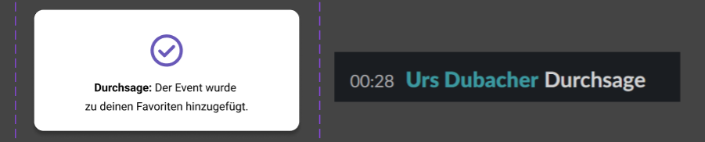
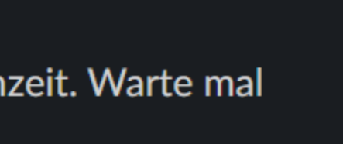
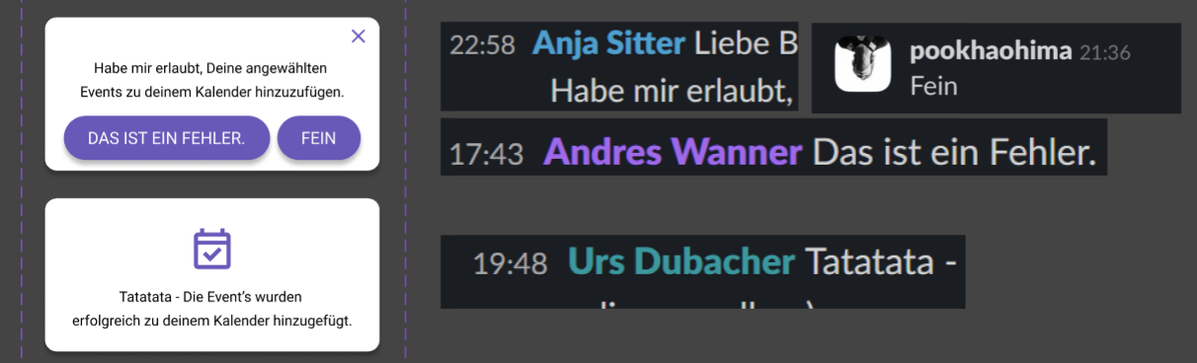
Branding
Notes:
Spricht für sich

Slide 26


Logo
Notes:
Zu einem Branding gehört auch ein Logo und ja, das Logo ist sweet. Passend dazu gab es noch Ballone, die etwas Eventstimmung aufgehen lassen sollen.
(Not Speakernotes but Doku: Sweet stammt aus dem 3D-Unterricht beider Fokuse bei Urs Dubacher. Besonders gebraucht, wenn etwas funktioniert und Objekte perfekt aufeinadner passen, wie bei uns mit den Kalendereinbindungen)

Slide 27
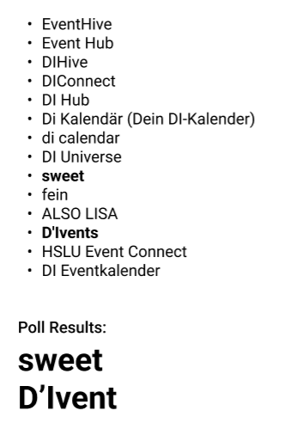
Logo
Notes:
Zu einem Branding gehört auch ein Logo und ja, das Logo ist sweet. Passend dazu gab es noch Ballone, die etwas Eventstimmung aufgehen lassen sollen.
(Not Speakernotes but Doku: Sweet stammt aus dem 3D-Unterricht beider Fokuse bei Urs Dubacher. Besonders gebraucht, wenn etwas funktioniert und Objekte perfekt aufeinadner passen, wie bei uns mit den Kalendereinbindungen)

Slide 28
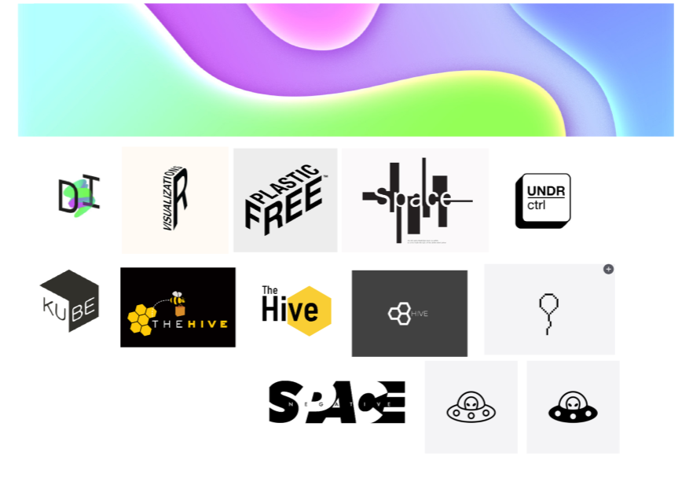
Logo
Notes:
Zu einem Branding gehört auch ein Logo und ja, das Logo ist sweet. Passend dazu gab es noch Ballone, die etwas Eventstimmung aufgehen lassen sollen.
(Not Speakernotes but Doku: Sweet stammt aus dem 3D-Unterricht beider Fokuse bei Urs Dubacher. Besonders gebraucht, wenn etwas funktioniert und Objekte perfekt aufeinadner passen, wie bei uns mit den Kalendereinbindungen)

Slide 29
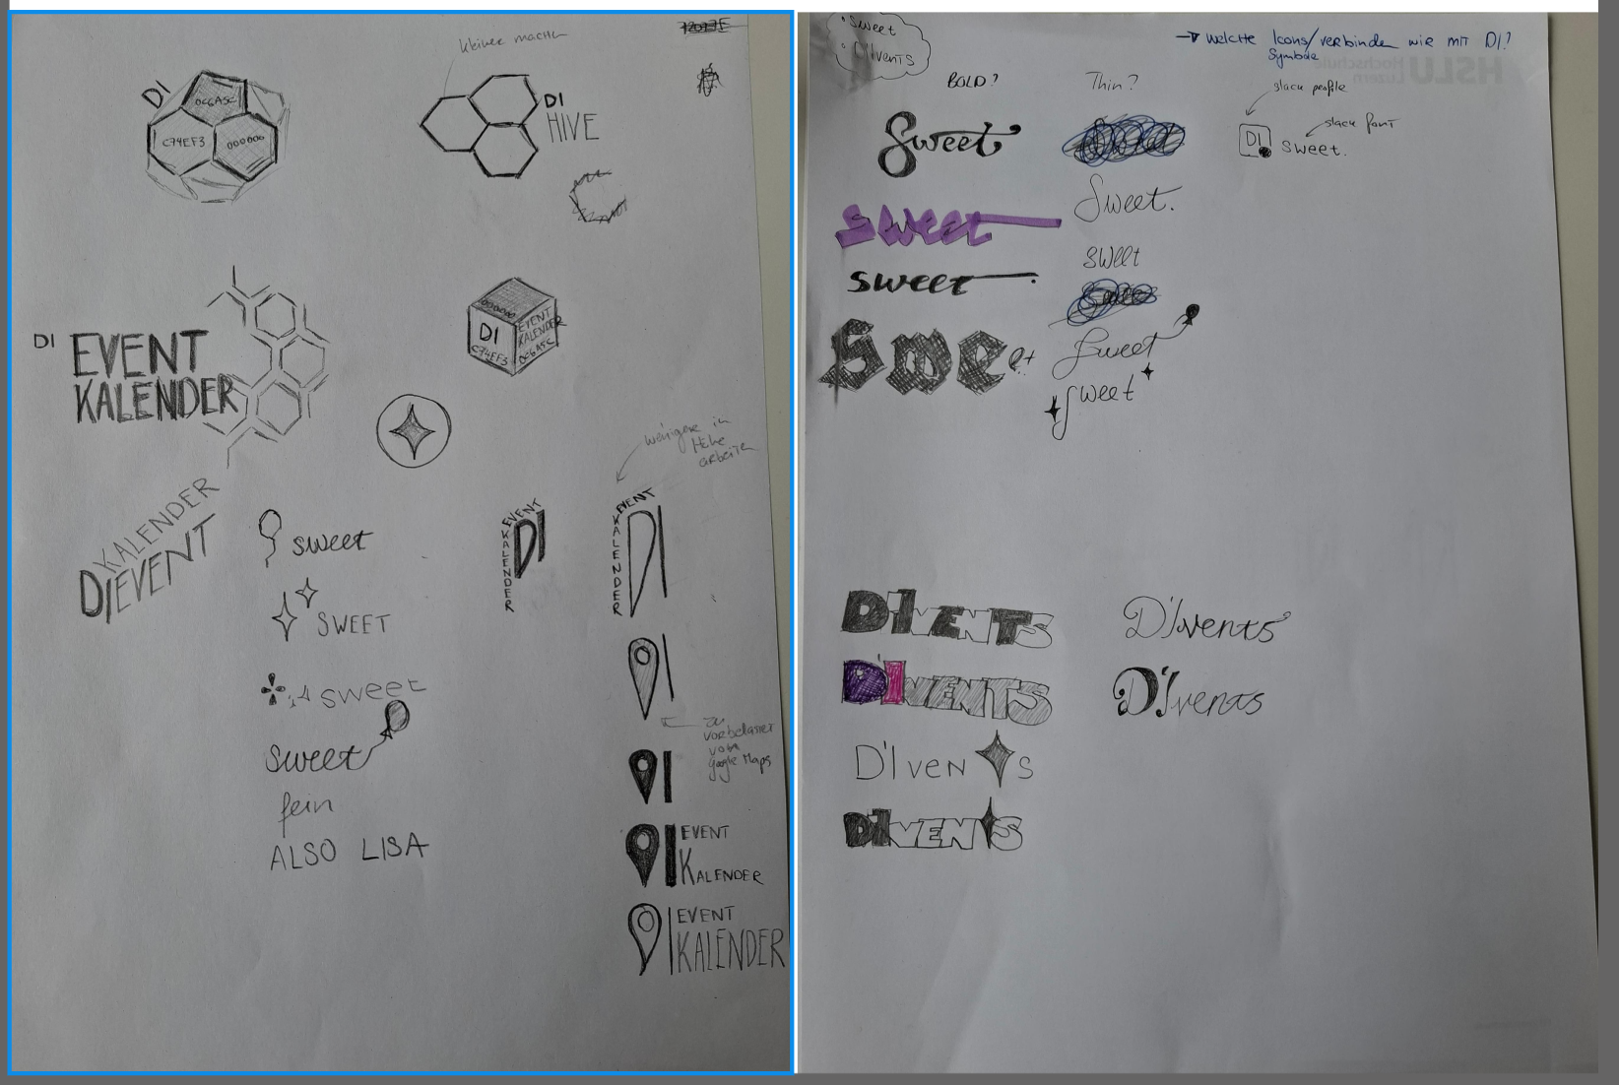
Logo
Notes:
Zu einem Branding gehört auch ein Logo und ja, das Logo ist sweet. Passend dazu gab es noch Ballone, die etwas Eventstimmung aufgehen lassen sollen.
(Not Speakernotes but Doku: Sweet stammt aus dem 3D-Unterricht beider Fokuse bei Urs Dubacher. Besonders gebraucht, wenn etwas funktioniert und Objekte perfekt aufeinadner passen, wie bei uns mit den Kalendereinbindungen)

Slide 30
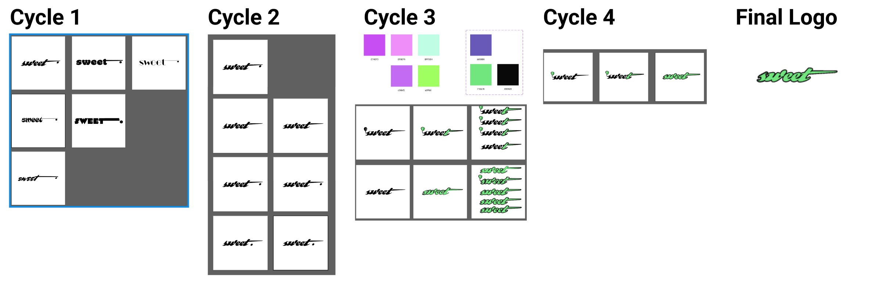
Logo
Notes:
Der Prozess der Erstellung war zeitintesiv und sehr iterativ. Ich gehe hier etwas schneller durch - Angefangen bei der Naming Ideation und einem ersten, kleinen Moodboard bis zu ersten Ideen auf Papier und dann den Ausarbeitungen in Adobe Illustrator.
Im ersten Cycle ging es vor allem darum passende Fonts zu finden. Im zweiten Cycle darum, die Font anzupassen. Im Cycle 3 habe ich an Farben gewagt und auch Ballon-Icons mit einzubinden probiert. Im 4ten Cycle habe ich mich für 3 Varianten entschieden und diese zur Abstimmung in der Gruppe freigegeben. Daraus ist das finale Logo entstanden.

Slide 31




Technisches Setup
Cloud-Plattform
Fullstack-Architektur
Repository
Angular
NestJS
Nx
Frontend
Front- & Backend
NodeJS
Backend
Notes:
CouldPlattform = Heroku
Benutzen wir für unser Backend-Hosting, Datenbank-Hosting, Build & Deployment und Scheduler / Cron Jobs.
Backend läuft auf Heruko.
Respository: GitHub
Hier lagern wir unser Projekt Code.
Unser Frontend läuft auf GitHub Pages.
Fullstack-Architektur
Angular: Frontend framework
NestJs: Backend, hilft uns bei der Arbeit mit TypeScript
Node.js: Ist ein runtime enviroment, dass uns hilft JavaScript ausserhalb von unserem Browser zu laden (wie auf dem Computer oder auf einem Server).
Nx: Eine Monorepo-Struktur
Damit kann man Frontend & Backend in einem Repo verwalten
Hilft einem grosse Projekte besser zu strukturieren, organisieren, zu entwickeln und zu bauen.

Slide 32

Frontend
UXWEB2
apps
backend
backend-e2e
frontend
Notes:
Unsere Aufgabe war es den Highfi prototype produktiv zu machen. Bzw zu programmieren.
Lukas und ich haben das erste mal Angular benutzt, da es jedoch ähnlichkeiten zu Vue besitzt konnten wir uns schnell einarbeiten.
Für Components keine Library genutzt.

Slide 33

Frontend
UXWEB2
apps
backend
backend-e2e
frontend
src
app
+store
components
guards
models
services
app
assets
env
index.html
main.ts
styles.scss
Notes:
Unser Frontend ist der Teil der DI-Event-Webseite, mit dem die Nutzer*innen direkt interagieren.
Es wurde mit Angular umgesetzt.
Ziel war es, eine übersichtliche und moderne Benutzeroberfläche zu gestalten, die primär auf dem Handy funktioniert.
Aufbau des Projekts im VS Code, Fokus Frontend

Slide 34
Frontend
UXWEB2
apps
backend
backend-e2e
frontend
src
app
+store
components
guards
models
services
app
assets
env
index.html
main.ts
styles.scss
Notes:
Unser Frontend ist der Teil der DI-Event-Webseite, mit dem die Nutzer*innen direkt interagieren.
Es wurde mit Angular umgesetzt.
Ziel war es, eine übersichtliche und moderne Benutzeroberfläche zu gestalten, die primär auf dem Handy funktioniert.
Aufbau des Projekts im VS Code, Fokus Frontend

Slide 35

Frontend
UXWEB2
apps
backend
backend-e2e
frontend
src
app
+store
components
add-event
dashboard
dashboard.component.html
dashboard.component.scss
dashboard.component.spec.ts
dashboard.component.ts
event-detail
event-item
header
guards
models
services
app
assets
env
index.html
main.ts
styles.scss
Notes:
Unser Frontend ist der Teil der DI-Event-Webseite, mit dem die Nutzer*innen direkt interagieren.
Es wurde mit Angular umgesetzt.
Ziel war es, eine übersichtliche und moderne Benutzeroberfläche zu gestalten, die primär auf dem Handy funktioniert.
Aufbau des Projekts im VS Code, Fokus Frontend

Slide 36
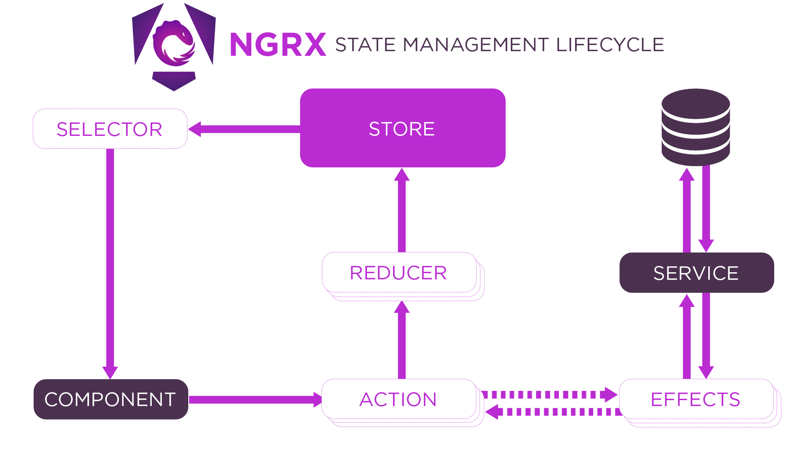
Backend
Notes:
Der NGRX State management lifecycle ist da um unsere Event-Daten aus der Datenbank zu hohlen und diese zu verwalten.
NGRX State management lifecycle Funktion:
Komponent sendet loadEvents()
Action wird ausgelöst
Effect holt Daten vom Service
Reducer speichert sie im Store
Selector liefert sie zurück zum Komponent
(½).

Slide 37
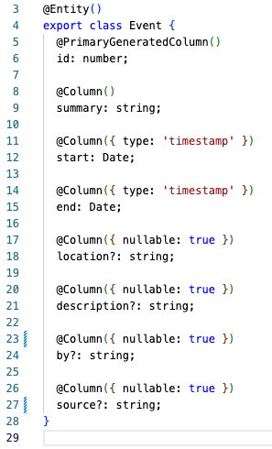
Backend Datenbank
id
summary
start
end
location
1
Pub Quiz
16:30
21:00
Moderne, Pilatusstrasse 12, …
description
by
Source
Test your knowledge and enjoy a night of fun at our Pub …
stair
stair
Eventlist
Event Details
Kalenderabo
Event hinzufügen
Datenbank
Event löschen

Slide 38

Sweet, Event-Applikation
Demo
Notes:
Lukas präsentiert
(digitalideationstudis)

Slide 39
Zukunftsausblicke
Fehlermeldung
Sprache definieren
Visualisierung
Modus Events bearbeiten
Page im Frontend umsetzen
Funktion hinzufügen
Iterationen & Neue Features
Reaktionen
Userspezifische Funktionen
Event Kommentierung
Event löschen
Event bookmarken
Event bearbeiten
Notes:
Derzeit befinden sich noch 21 Vorgänge in unserem Backlog auf Jira.
Auf der Präsentation sieht man einen Ausschnitt von Vorgängen die wir in naher Zukunft noch umsetzen könnten.

Slide 40


Fazit
Negativ
Positiv
Problemstellung – Ideen dazu
Zeitdruck
Jira Kenntnisse
Zusammenarbeit im Team
Unsere täglichen Dailys und Evenlys
Sammlung von Erfahrungen/Skills
Ausprobieren eines neuen Bereiches
Notes:
viele von uns arbeiteten in diesem Projekt in einem Gebiet, in dem sie zuvor noch nie tätig waren.
Arwen (Fokus UX, dieses Mal Fokus Backend), Laura (Studio Web 1 UX/UI & Frontend, dieses Mal Fokus nur UI Design), Nika (Studio Web 1 UX/UI & Frontend, dieses Mal Fokus Branding & UI), Jennifer (Fokus Game Art, dieses Mal Fokus Backend).

Slide 41


Danke für eure Aufmerksamkeit!
Habt ihr noch Fragen?
JA
NEIN

